Slide 1
ENERGETIKA A TĚŽKÝ PRŮMYSL
Registrační číslo projektu: CZ.1.07/1.1.38/02.0025
Název projektu: Modernizace výuky na ZŠ Slušovice, Fryšták, Kašava a Velehrad
Tento projekt je spolufinancován z Evropského sociálního fondu a státního rozpočtu České republiky.
Z_151_Hospodářství_Energetika a těžký průmysl
Autor: Mgr. Helena Nováková
Škola: Základní škola Slušovice, okres Zlín, příspěvková organizace

Slide 2
Anotace:
Digitální učební materiál je určen pro upevňování učiva o energetice a těžkém průmyslu na Zemi
Materiál vysvětluje základní informace nutné k pochopení učiva s možností aktivního zapojení žáka
Je určen pro předmět zeměpis a ročník devátý

Slide 3
významnou složkou zpracovatelského průmyslu je průmysl těžký
patří sem:

Slide 4
ENERGETIKA
= výroba elektrické energie v elektrárnách a její transport
z hlediska zdroje dělíme na obnovitelné a neobnovitelné
Úkol: Elektrárny využívající obnovitelné zdroje vybarvěte zeleně a elektrárny s neobnovitelnými zdroji vybarvěte červeně
světová produkce elektrické
energie prudce stoupá
tepelné
vodní
geotermální
větrné
jaderné
solární

Slide 5
Spojte stát s nejvyšší podílem určitého typu elektrárny
Norsko
Čína
Francie
jaderná
vodní
tepelná

Slide 6
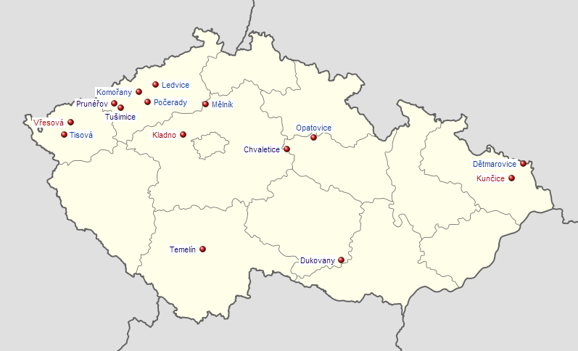
Seznam tepelných elektráren na území ČR – jaderné el. zakroužkujte

Slide 7
HUTNICTVÍ
zabývá se získáváním a zpracováním kovů a jejich slitin
dělíme na:
hutnictví železa
taví železné rudy na železo a ocel, vyrábí plechy, roury apod.
hutnictví neželezných kovů
nejdůležitější je výroba hliníku

Slide 8
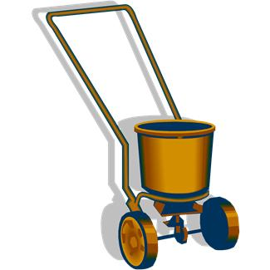
CHEMICKÝ
patří sem jen určitá část
součástí chemie je i ..................................... = zpracování ropy na tekutá paliva a další výrobky (doplň)
PETROCHEMIE

Slide 9
STROJÍRENSKÝ
= technický obor, zabývající se návrhem, výrobou a údržbou strojů a zařízení
pouze část tohoto průmyslu

Slide 10
TĚŽBA
těžba přírodních zdrojů ze zemského povrchu (např. rudy, kámen, uhlí, kaolin atd.)
Jaký je rozdíl mezi lomem a dolem? Spojte
LOM
těžba probíhá pod zemským povrchem
DŮL
těžba probíhá na zemském povrchu
pomocí pásové dopravní techniky

Slide 11
Zdroje obrázků:
http://office.microsoft.com
Seznam tepelných elektráren v Česku. In: Wikipedia: the free encyclopedia [online]. San Francisco (CA): Wikimedia Foundation, 2001- [cit. 2013-06-10]. Dostupné z: http://upload.wikimedia.org/wikipedia/commons/thumb/4/4a/Czech_Republic_location_map.svg/800px-Czech_Republic_location_map.svg.png

Slide 12
konec

